Slide 1


9장 자바GUI 기초
파워자바(개정3판)

Slide 2
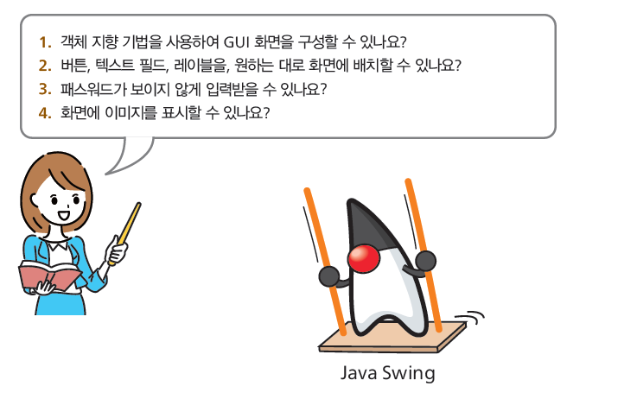
9장의 목표

Slide 3
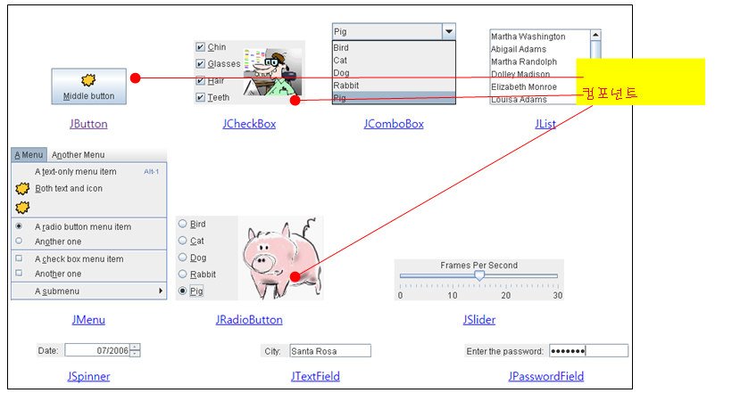
그래픽 사용자 인터페이스
그래픽 사용자 인터페이스(Graphical User Interface, 간단히 GUI)는 컴포넌트들로 구성된다.

Slide 4
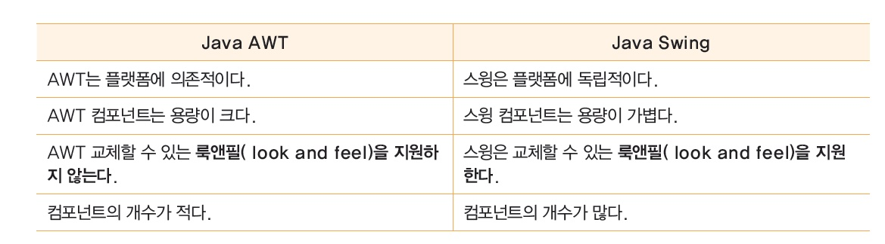
자바에서 GUI의 종류

Slide 5
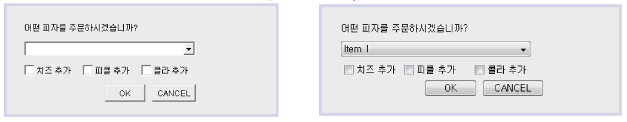
AWT와 SWING의 비교
AWT
SWING

Slide 6
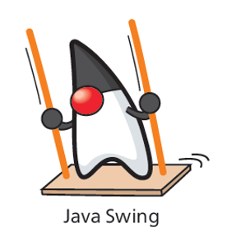
스윙 패키지
java.awt — GUI 컴포넌트를 위한 부모 클래스들을 제공하고 추가로 Color나 Point와 같은 유틸리티 타입의 클래스들을 포함하고 있다.
java.awt.event — GUI 컴포넌트로부터 발생되는 이벤트(예를 들면 버튼 클릭 이벤트)를 처리하기 위한 클래스와 인터페이스를 가지고 있다.
javax.swing — 버튼이나 텍스트 필드, 프레임, 패널과 같은 GUI 컴포넌트들을 가지고 있다.

Slide 7

중간점검

Slide 8
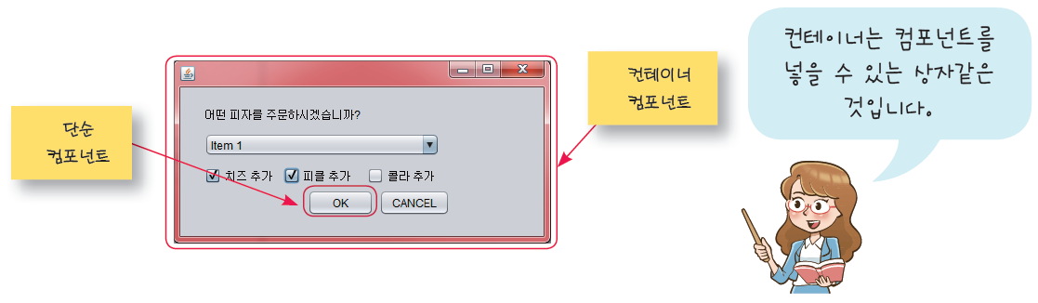
컨테이너와 컴포넌트
기본 컴포넌트
JButton, JLabel, JCheckbox, JChoice, JList, JMenu, JTextField, JScrollbar, JTextArea, JCanvas 등이 여기에 속한다.
컨테이너 컴포넌트
다른 컴포넌트를 안에 포함할 수 있는 컴포넌트로서 JFrame, JDialog, JApplet, JPanel, JScrollPane 등이 여기에 속한다.

Slide 9
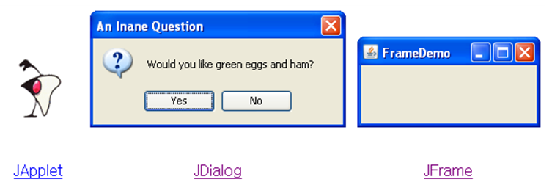
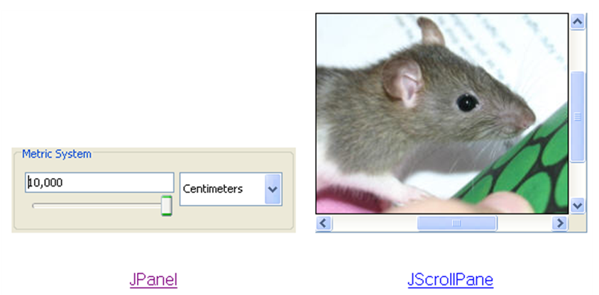
컨테이너의 종류
최상위 컨테이너: 절대 다른 컨테이너 안에 포함될 수 없는 컨테이너를 의미한다. 프레임(JFrame), 다이알로그(JDialog), 애플릿(JApplet) 등이 여기에 해당된다.
일반 컨테이너: 다른 컨테이너 안에 포함될 수 있는 컨테이너로 패널(JPanel), 스크롤 페인(JScrollPane) 등을 의미한다.

Slide 10
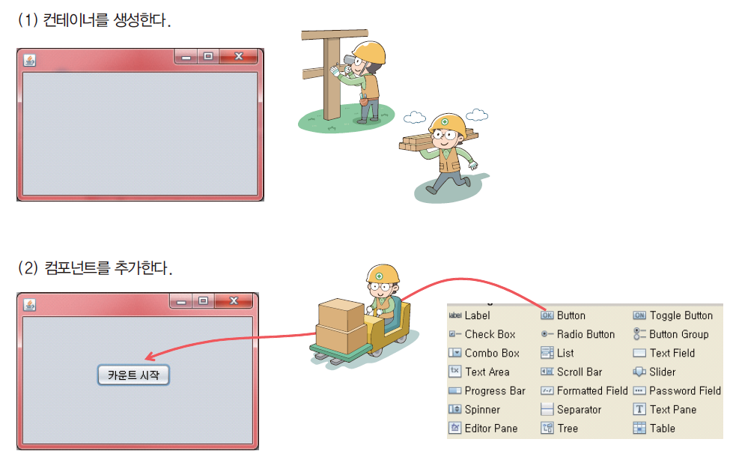
GUI 작성 절차

Slide 11
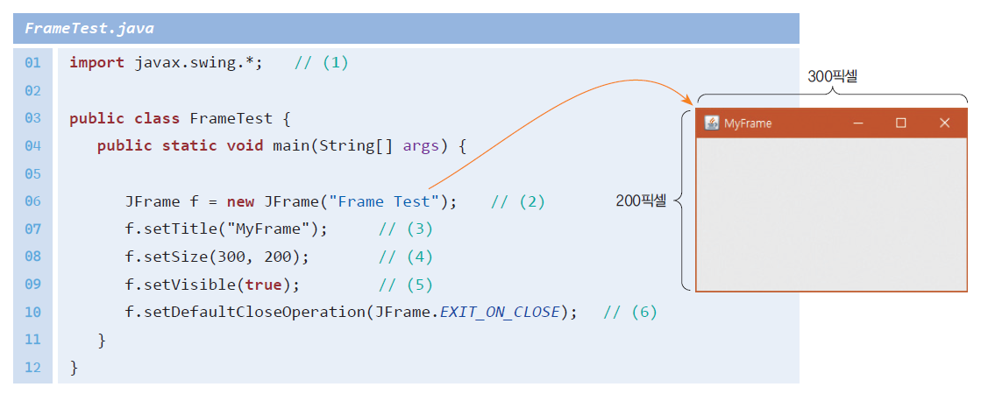
프레임을 생성하는 방법 #1

Slide 12
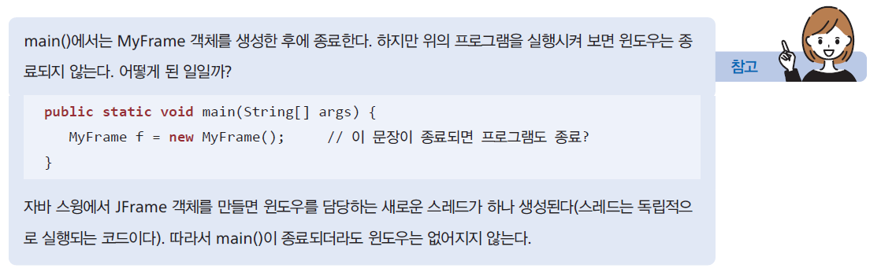
참고

Slide 13
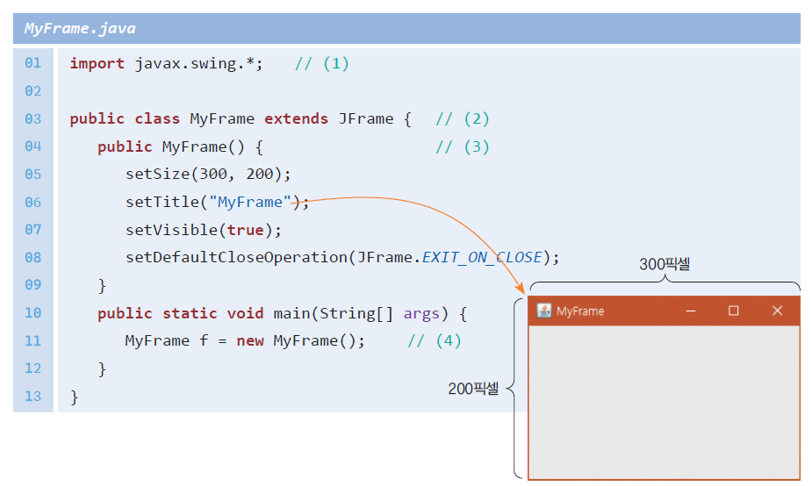
프레임을 생성하는 방법 #2

Slide 14
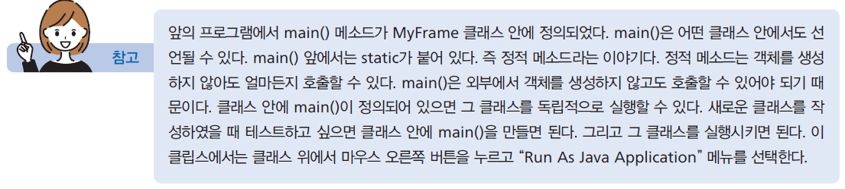
참고

Slide 15
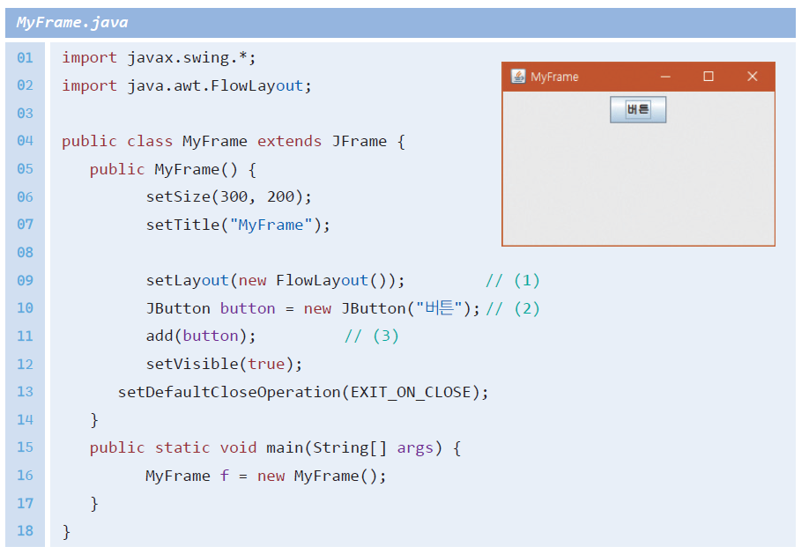
프레임에 버튼 추가하기

Slide 16
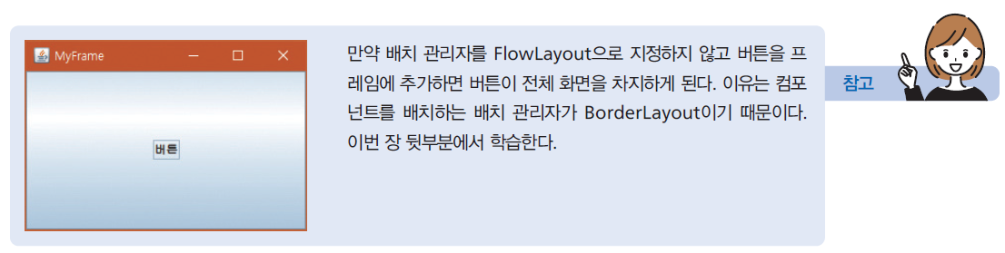
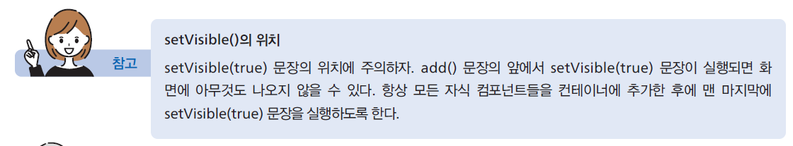
경고

Slide 17

중간점검

Slide 18
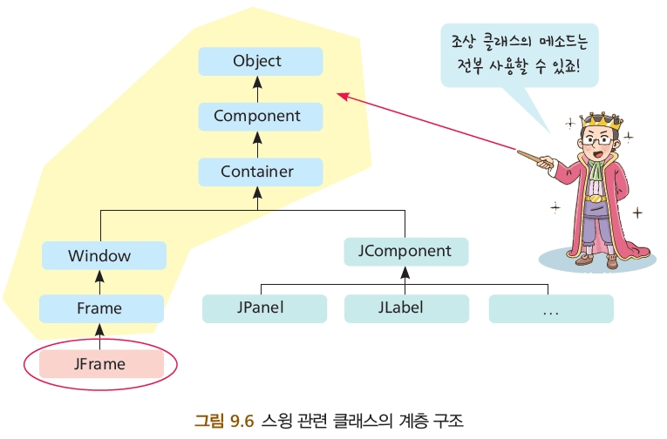
컨테이너 살펴보기: JFrame
JFrame은 아래 그림과 같이 수많은 조상 클래스들을 가지고 있다. 우리가 상속에서 살펴보았듯이 조상 클래스가 제공하는 속성과 메소드들은 자식 클래스가 사용할 수 있다. 따라서 JFrame 클래스의 조상 클래스가 가지고 있는 속성과 메소드들도 모두 사용이 가능하다.

Slide 19
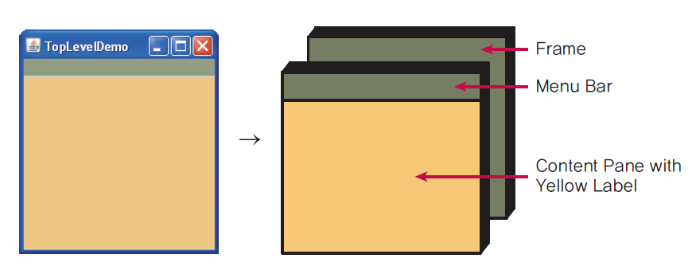
JFrame 클래스
컨테이너는 컴포넌트들을 트리(tree) 형태로 저장한다. 최상위 컨테이너는 이 트리의 루트 노드가 된다.
최상위 컨테이너는 내부에 콘텐트 페인(content pane)을 가지고 있다. 여기에 화면에 보이는 컴포넌트를 저장한다.
최상위 컨테이너에는 메뉴바를 추가할 수 있다.

Slide 20
중요한 메소드
add(component) - 프레임에 컴포넌트를 추가한다.
setLocation(x, y) , setSize(width, height) - 프레임의 위치와 크기를 설정한다.
setIconImage(IconImage) - 윈도우 시스템에 타이틀 바, 태스크 스위처에 표시할 아이콘을 알려준다.
setTitle() - 타이틀 바의 제목을 변경한다.
setResizable(boolean) - 사용자가 크기를 조절할 수 있는지를 설정한다.

Slide 21
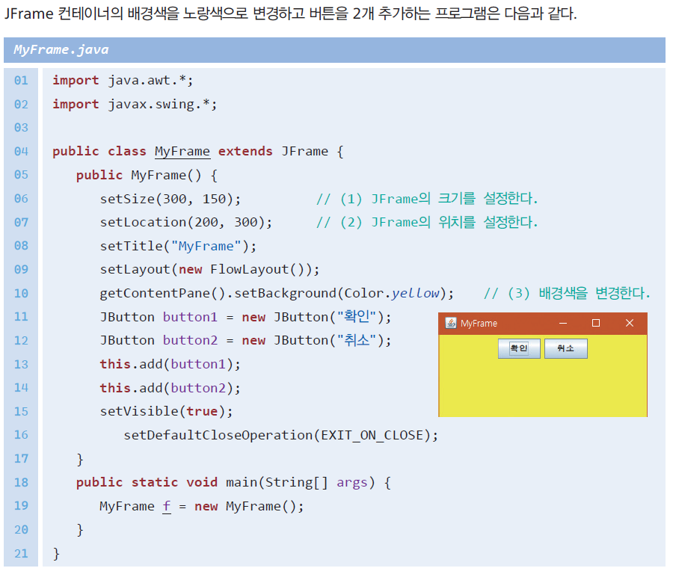
예제: JFrame의 메소드 사용 예제

Slide 22
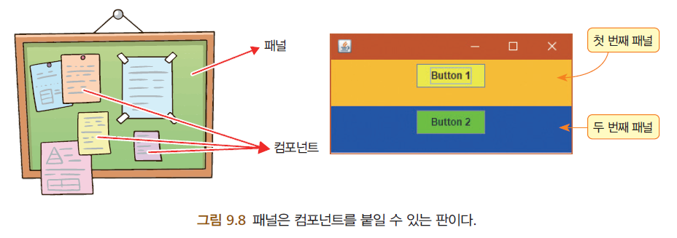
JPanel 클래스
패널(panel)은 컴포넌트들을 부착할 수 있도록 설계된 컨테이너 중의 하나이다(최상위 컨테이너는 아니다).
별도의 패널을 쓰는 것이 유지 보수 및 배치 관리에 유리한 경우가 많다. 예를 들어서 프레임에 2장의 패널을 부착하고 각 패널의 배경색을 다르게 할 수 있다

Slide 23
JPanel 클래스
add(aComponent): 패널에 컴포넌트를 추가한다.
remove(aComponent): 패널에 컴포넌트를 삭제한다.
setBackground(Color c): 패널의 배경색을 변경한다.

Slide 24
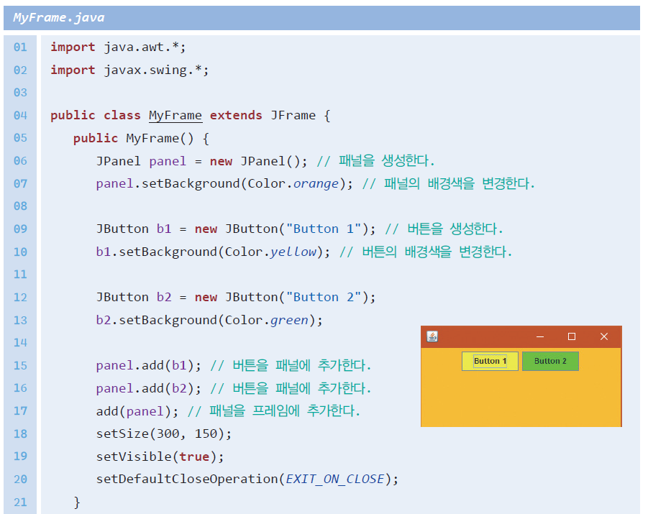
예제: 패널 사용하기

Slide 25
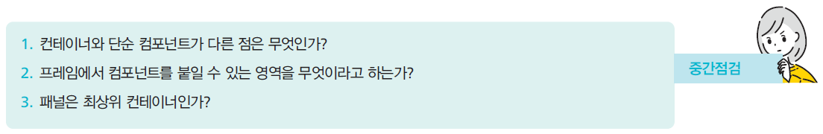
중간점검

Slide 26
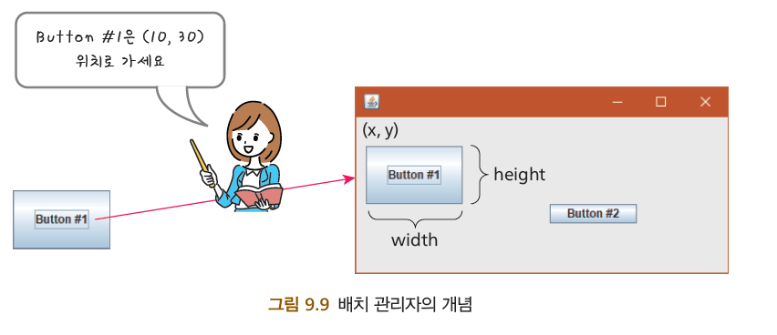
배치 관리자(layout manager)
컨테이너 안의 각 컴포넌트의 위치와 크기를 결정하는 작업
[26/70]

Slide 27
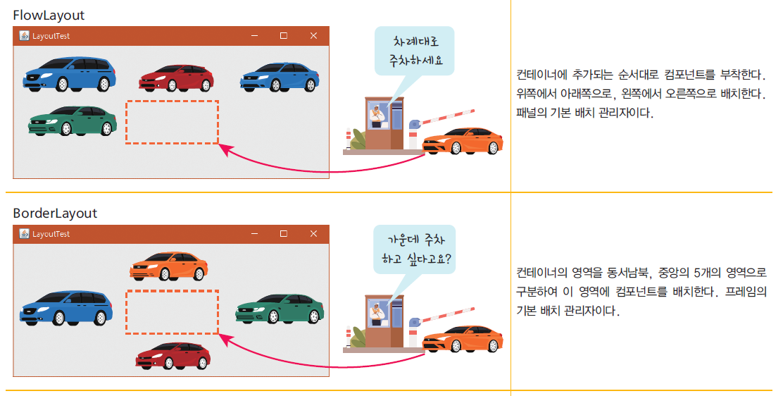
배치관리자의 종류

Slide 28
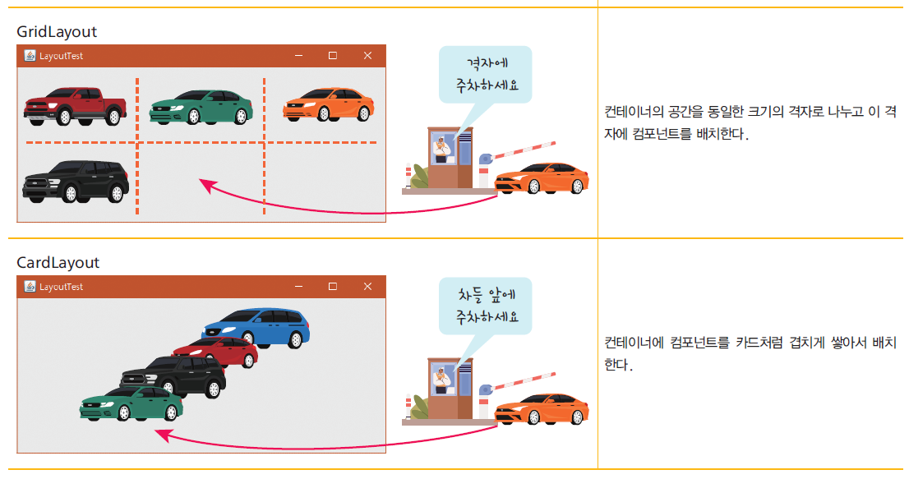
배치관리자의 종류

Slide 29
배치 관리자의 설정
생성자를 이용하는 방법
JPanel panel = new JPanel(new BorderLayout());
setLayout() 메소드 이용
panel.setLayout(new FlowLayout());

Slide 30
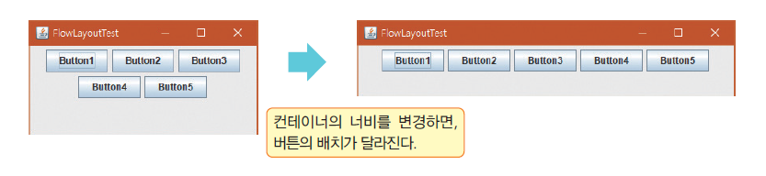
FlowLayout
컴포넌트들을 왼쪽에서 오른쪽으로 버튼을 배치한다.
패널과 애플릿의 디폴트 배치 관리자이다.
FlowLayout()
FlowLayout(int align) // align은 정렬 방법을 지정한다.
FlowLayout(int align, int hGap, int vGap) // 간격을 지정한다.

Slide 31
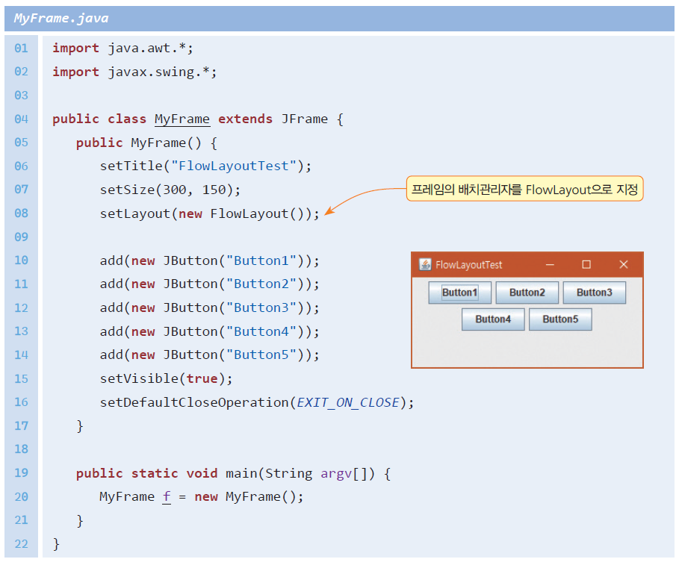
FlowLayout

Slide 32
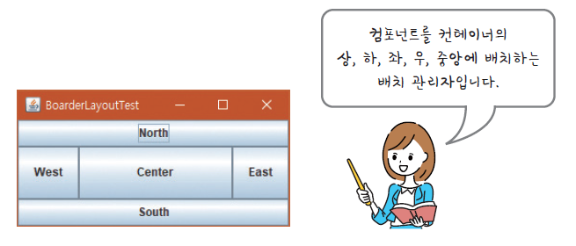
BorderLayout
컴포넌트들이 5개의 영역인 North(상), South(하), East(좌측), West(우측), Center(중앙)중 하나로 추가된다.
add(button, "South");

Slide 33
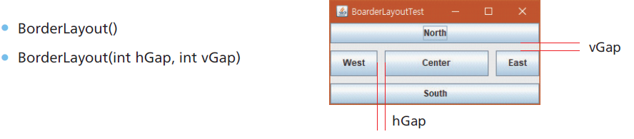
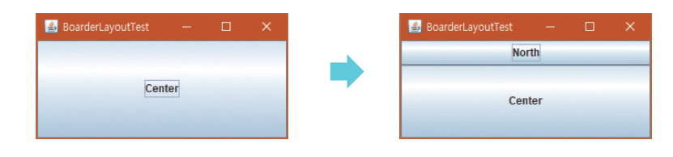
BorderLayout

Slide 34
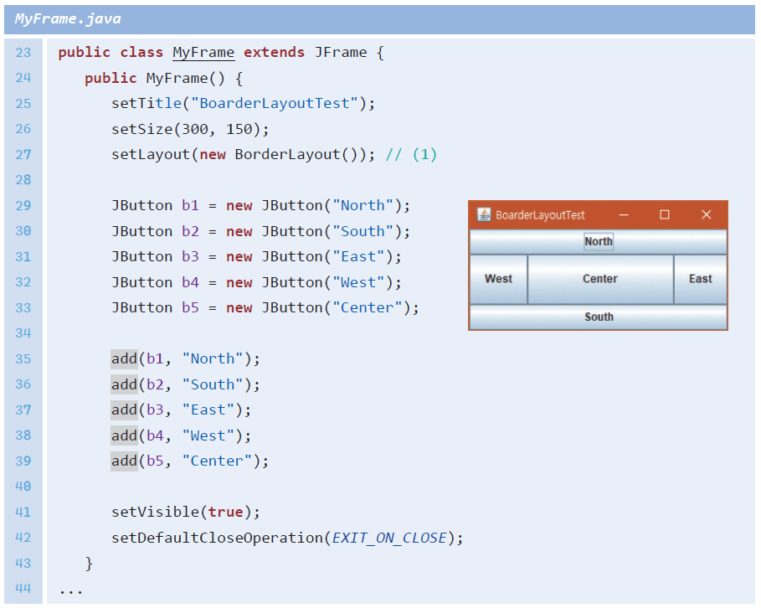
예제: BorderLayout

Slide 35
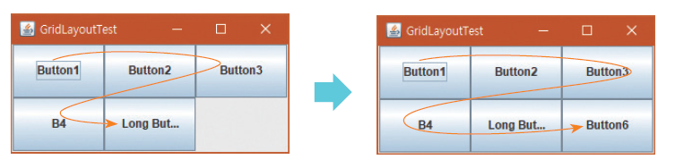
GridLayout
GridLayout은 컴포넌트를 격자 모습으로 배치한다.

Slide 36
GridLayout
GridLayout은 컴포넌트를 격자 모습으로 배치한다.
GridLayout() # 1행과 1열의 격자
GridLayout(int rows, int cols) # rows 행과 cols 열
GridLayout(int rows, int cols, int hGap, int vGap) # 간격 지정

Slide 37
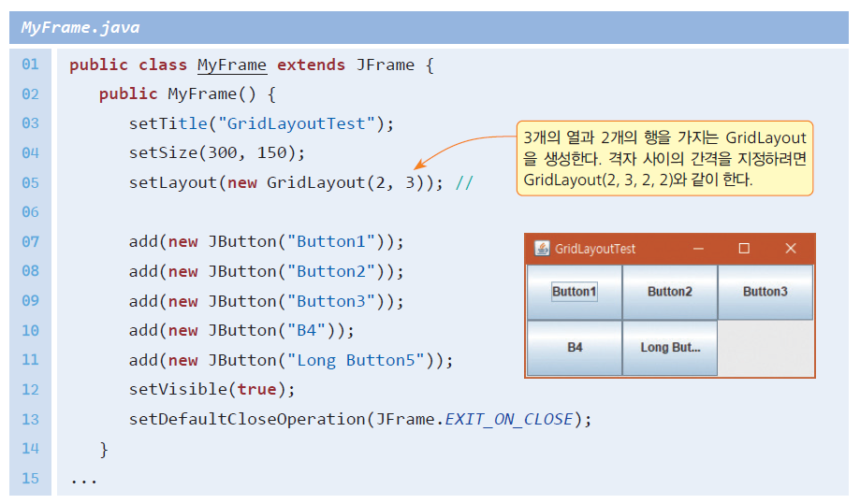
GridLayout

Slide 38
CardLayout
CardLayout은 한 번에 하나의 컴포넌트만 볼 수 있게 배치하는 관리자이다.
next(container): 주어진 컨테이너의 다음 카드로 이동한다.
previous(container): 주어진 컨테이너의 이전 카드로 이동한다.
first(container): 주어진 컨테이너의 첫 번째 카드로 이동한다.
last(container): 주어진 컨테이너의 마지막 카드로 이동한다.

Slide 39
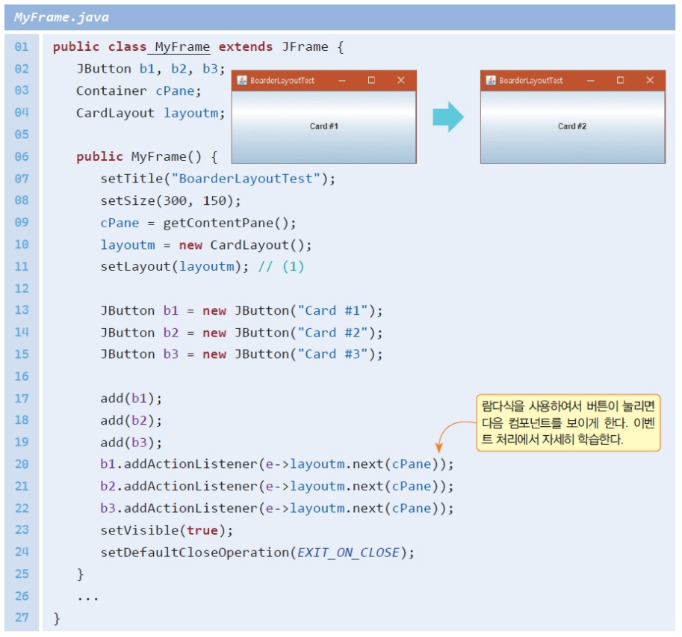
CardLayout

Slide 40
절대 위치로 배치
1. 배치 관리자를 null로 설정한다.
setlayout(null);
2. add() 메소드를 사용하여 컴포넌트를 컨테이너에 추가한다.
Button b = Button(“Button #1”);
add(b);
3. setSize(w, h)와 setLocation(x, y)을 사용하여 컴포넌트의 위치와 크기를 지정한다. 아니면 setBounds(x, y, w, h)를 사용하여 위치와 크기를 동시에 지정해도 된다.
b.setBounds(x, y, w, h);

Slide 41
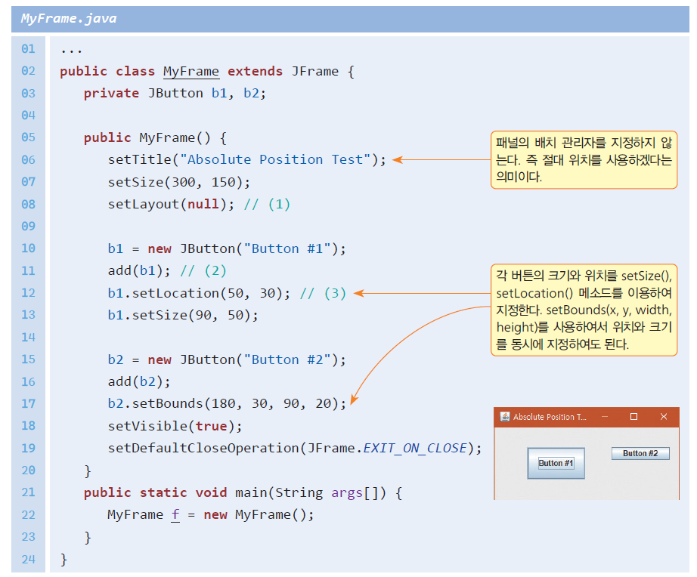
절대 위치로 배치

Slide 42
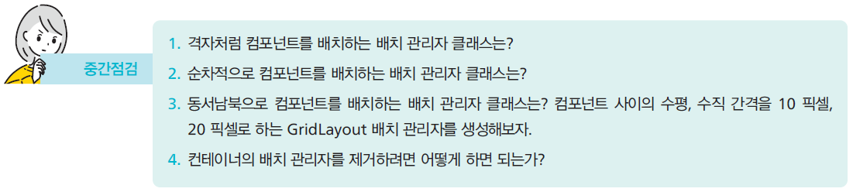
중간점검

Slide 43
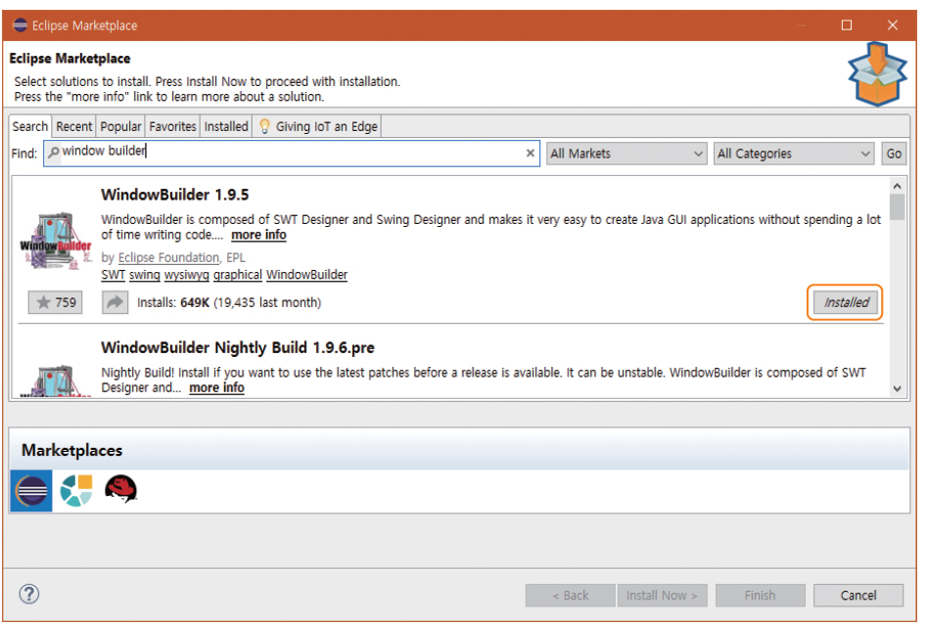
스윙 비주얼 디자이너: WindowBuilder
이클립스의 [Help] -> [Eclipe Marketplace]를 선택한 후 “WindowBuilder”를 검색하고 [Install] 버튼을 누른다. 설치가 종료되면 이클립스를 다시 시작한다.

Slide 44
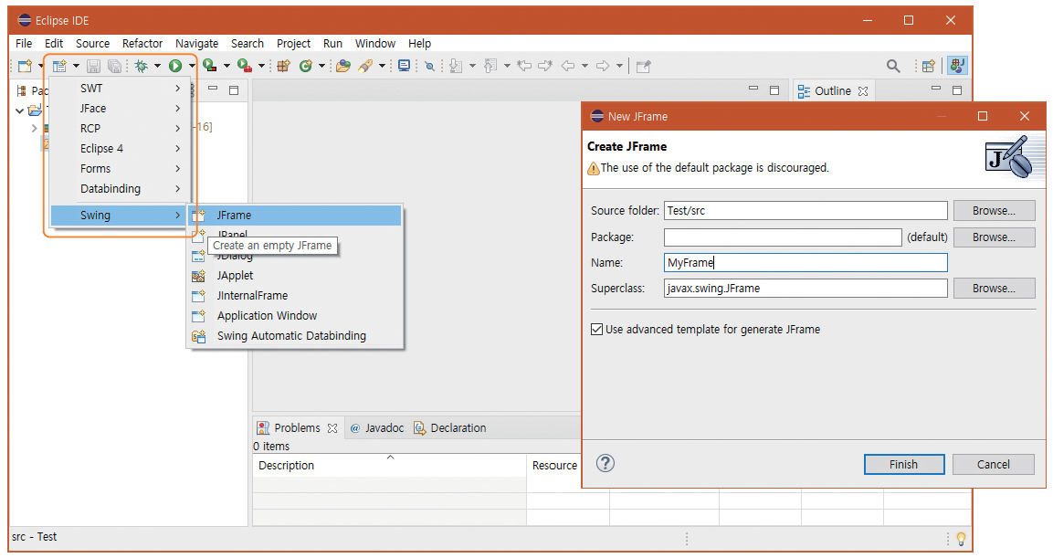
스윙 비주얼 디자이너: WindowBuilder
새로운 자바 프로젝트 ”Test”를 생성한다. 이어서 이클립스의 툴바에서 [JFrame]을 선택한다.

Slide 45
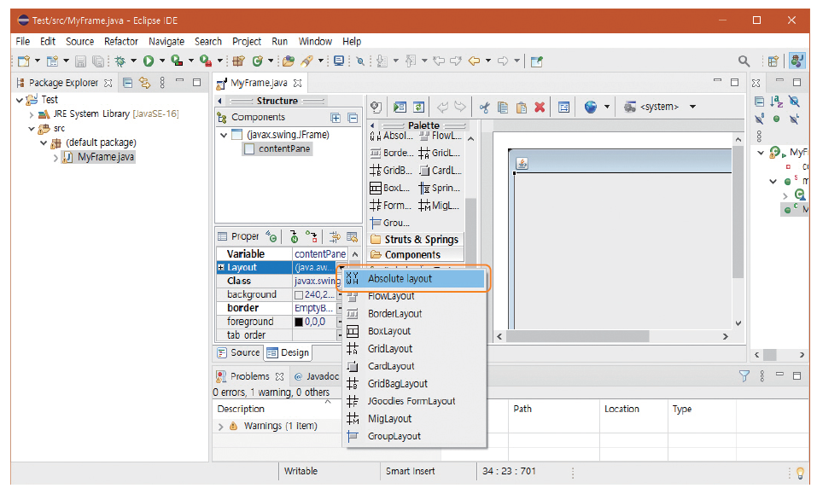
스윙 비주얼 디자이너: WindowBuilder
[Design] 탭을 이용하여 마우스를 사용해 자유롭게 디자인 수정이 가능하다. 아무래도 코드로 화면을 디자인하는 것보다 훨씬 편리하게 화면을 설계할 수 있다.

Slide 46
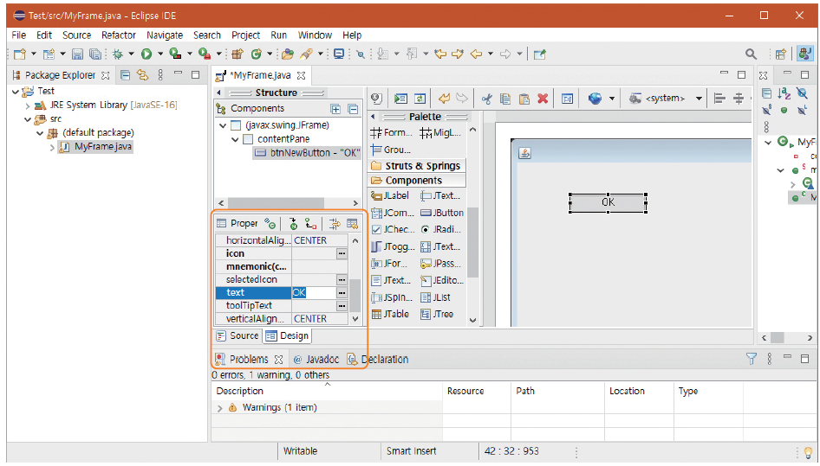
스윙 비주얼 디자이너: WindowBuilder
팔레트 중에서 [Components]에서 버튼을 선택하여 화면으로 이동한다. 버튼의 속성 중에서 [text] 속성을 “OK”로 변경해보자.

Slide 47
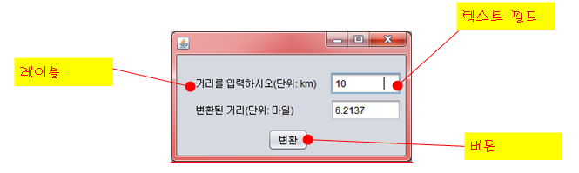
기초 컴포넌트
레이블(JLabel) - 텍스트를 표시할 수 있는 공간
텍스트필드(JTextField) - 사용자가 한 줄의 텍스트를 입력할 수 있는 공간
버튼(JButton) - 클릭되면 어떤 동작을 실행하는 버튼

Slide 48
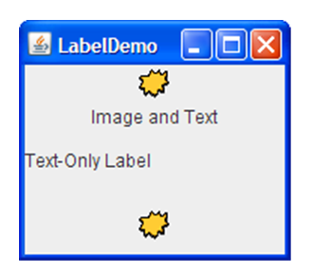
레이블
레이블(Label)은 편집이 불가능한 텍스트를 표시.
(예) JLabel label = new JLabel(“안녕하세요?”);

Slide 49
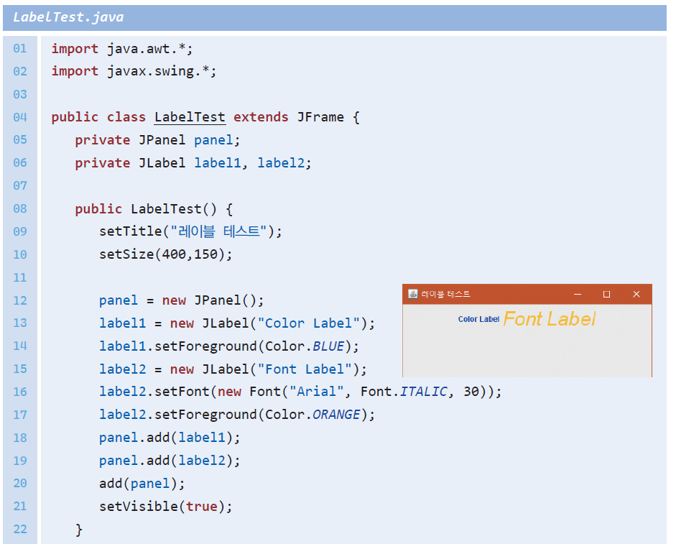
예제: 레이블의 폰트 변경하기

Slide 50
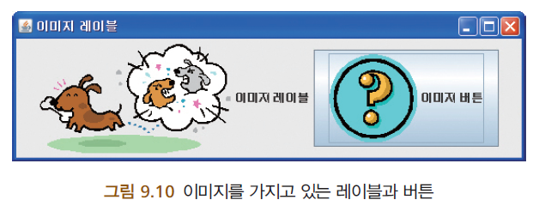
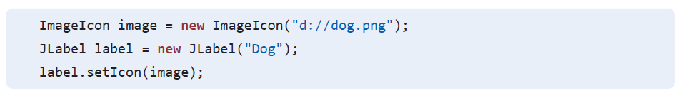
레이블에 이미지 표시하기
레이블과 버튼에는 텍스트뿐만 아니라 이미지도 표시할 수 있다.

Slide 51
예제:
레이블로 이미지를 표시하고 아래에 버튼을 표시해보자. d: 드라이브에 dog.png 파일이 있어야 한다.

Slide 52
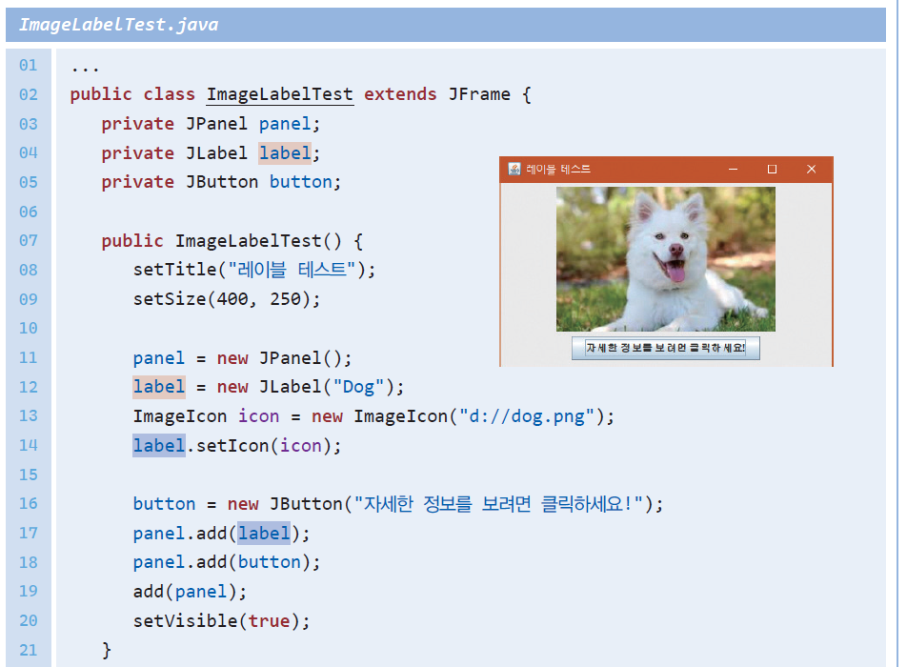
예제:

Slide 53
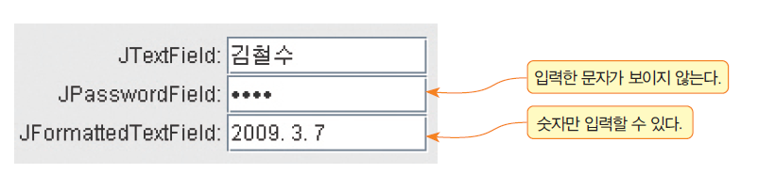
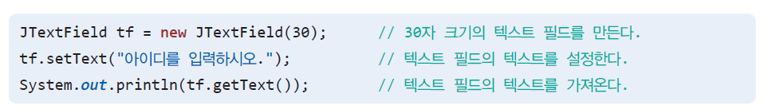
텍스트 필드
텍스트 필드(text field)는 입력이 가능한 한 줄의 텍스트 필드를 만드는 데 사용

Slide 54
예제: 패스워드 필드 사용하기
패스워드 필드는 용어 그대로 암호를 입력받을 때 사용한다. 패스워드 필드에 사용자가 암호를 입력하면 글자들이 모두 * 문자로 표시된다. 패스워드 필드를 사용하여서 다음과 같은 로그인 윈도우를 작성하여 보자.

Slide 55
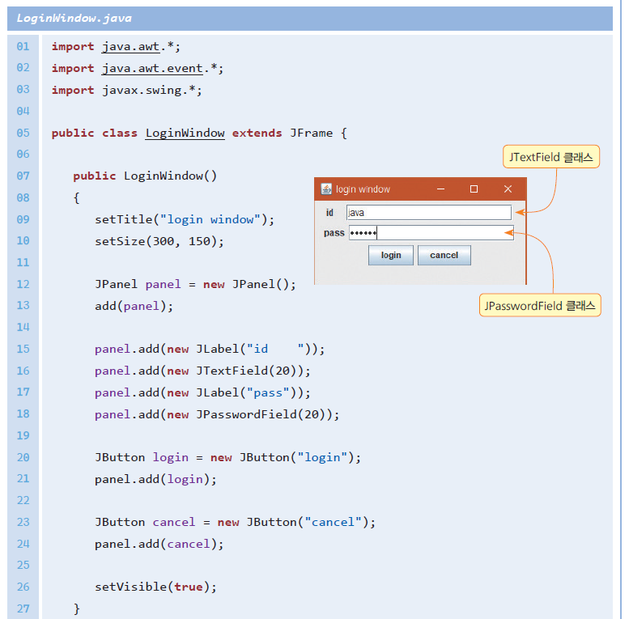
예제: 패스워드 필드 사용하기

Slide 56
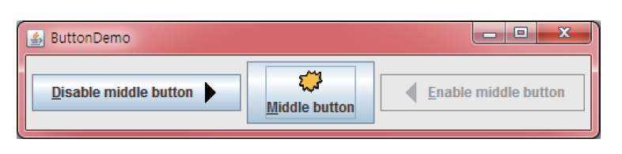
버튼
버튼은 사용자가 클릭했을 경우, 이벤트를 발생하여 원하는 동작을 하게 하는데 이용된다

Slide 57

버튼의 종류
JButton – 가장 일반적인 버튼이다.
JCheckBox – 체크박스 버튼
JRadioButton – 라디오 버튼으로 그룹 중의 하나의 버튼만 체크할 수 있다.
JToggleButton – 2가지 상태를 가지고 토글이 가능한 버튼이다.

Slide 58
예제: 온도 변환기
이제까지 학습한 내용을 바탕으로 화씨 온도를 섭씨 온도로 변환해주는 애플리케이션을 작성하여 보자.

Slide 59

예제: 온도 변환기

Slide 60

예제: 피자 주문 화면 만들기
패널 안에 다른 패널이 포함될 수 있다. 이것을 이용하여서 다음 그림처럼 프로그램의 화면을 디자인하라.

Slide 61

예제: 피자 주문 화면 만들기

Slide 62

예제: 피자 주문 화면 만들기

Slide 63

중간점검

Slide 64
Lab: 계산기 예제
간단한 계산기를 작성하여 보자. 계산 기능은 나중에 추가하기로 하자. 여기서는 다음과 같은 화면만 구현하면 된다. 배치 관리자로 GridLayout을 사용하여 보자.

Slide 65

Lab: 계산기 예제

Slide 66

Lab: 계산기 예제

Slide 67
Mini Project: 사진 뷰어 만들기
우리는 이번 장에서 각 컴포넌트들을 화면에 배치하는 방법과 레이블에 이미지를 표시하는 방법을 학습하였다. 이것을 이용하여서 다음과 같은 이미지 뷰어를 만들어보자. 물론 아직은 이벤트 처리가 되지 않지만, 다음 장을 미리 예습한 독자라면 이벤트 처리 기능도 추가할 수 있을 것이다

Slide 68

Summary
자바에서 GUI를 위한 패키지에는 AWT, 스윙(SWING) 등이 있다. 스윙은 경량 컴포넌트들로 구성된 GUI로서 운영체제가 다르더라도 동일한 모양을 지원한다.
컨테이너는 안에 컴포넌트들을 저장할 수 있는 특수한 컴포넌트이다.
JFrame은 최상위 컨테이너로서 윈도우 기능을 제공한다. 내부에 있는 컨텐트 페인을 이용하여서 컴포넌트들을 부착할 수 있다.
컨테이너는 하나의 배치 관리자를 가질 수 있다. 배치 관리자는 컴포넌트들의 위치와 크기를제어한다.
FlowLayout은 컨테이너에 추가되는 순서대로 컴포넌트를 부착한다. 위쪽에서 아래쪽으로, 왼쪽에서 오른쪽으로 배치한다. 패널의 기본 배치 관리자이다.
BorderLayout은 컨테이너의 영역을 동서남북, 중앙의 5개의 영역으로 구분하여 이 영역에 컴포넌트를 배치한다. 프레임의 기본 배치 관리자이다.
스윙 컴포넌트에 이미지를 표시하려면 먼저 ImageIcon 인스턴스를 생성하여야 한다. 이후에 setIcon() 메소드를 사용하여 컴포넌트에 이미지를 지정한다.
텍스트 필드 중에서 JPasswordField를 사용하면 사용자가 입력하는 텍스트가 보이지 않는다.

Slide 69

Q & A

